Slide 1
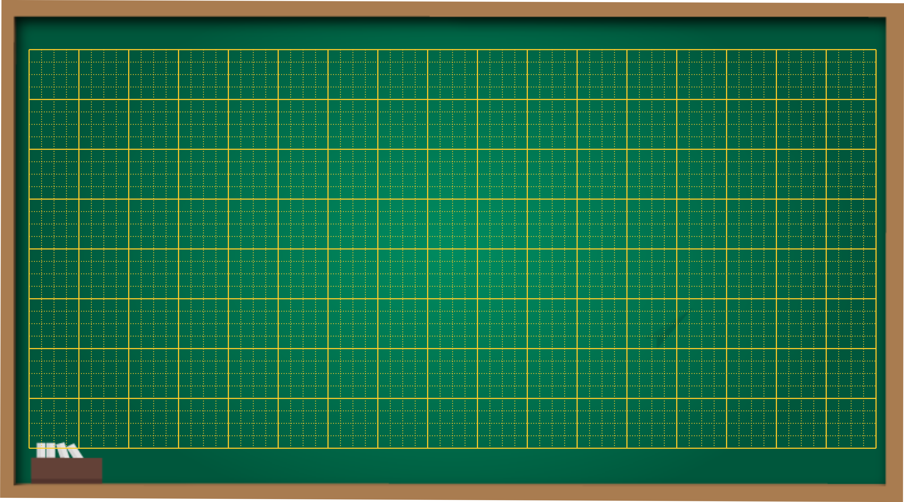
Thứ ba ngày 12 tháng 11 năm 2024
Toán
Bài 26: Một phần hai, một phần tư

Slide 2
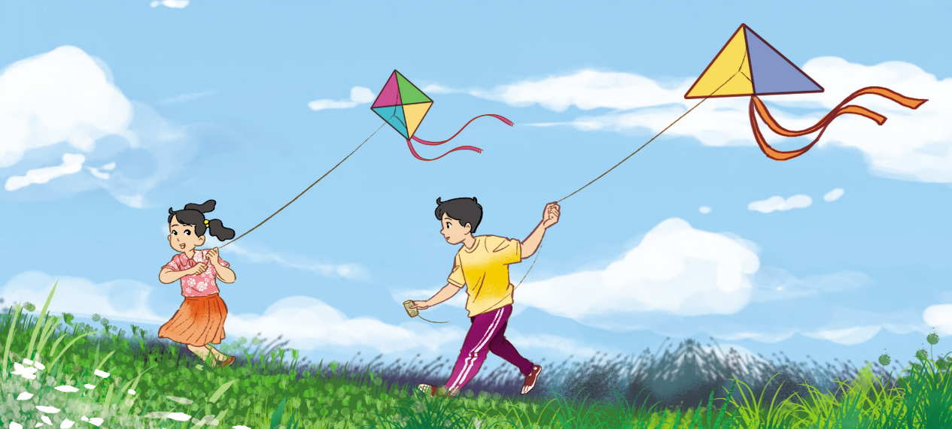
4 phần
2 phần
Cánh diều bạn trai chia làm mấy phần bằng nhau?
Cánh diều bạn gái chia làm mấy phần bằng nhau?

Slide 3
Chia hình vuông thành hai phần bằng nhau. Lấy một phần, được một phần hai hình vuông.
Một phần hai viết là $\frac{1}{2}$
Một phần hai còn gọi là một nửa.
Chia hình vuông thành bốn phần bằng nhau. Lấy một phần, được một phần tư hình vuông.
Một phần tư viết là $\frac{1}{4}$

Slide 4
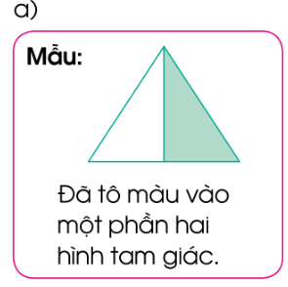
1
Nói (Theo mẫu)
Đã tô màu một phần hai hình tròn.
Đã tô màu một phần hai hình chữ nhật.
Đã tô màu một phần hai hình vuông.

Slide 5
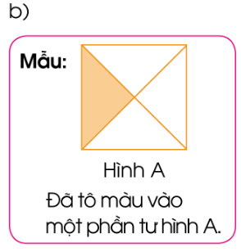
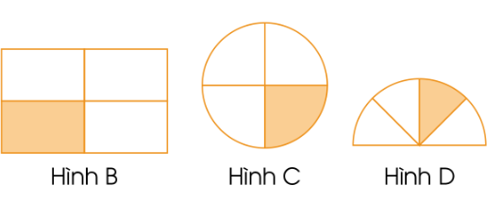
Đã tô màu một phần tư hình B.
Đã tô màu một phần tư hình C.
Đã tô màu một phần tư hình D.

Slide 8
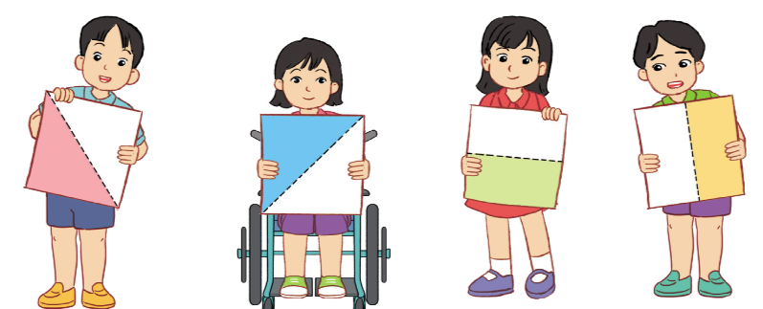
Thực hành: Gấp hình để tạo thành $\frac{1}{2}$
- Gấp đôi một tờ giấy rồi trải tờ giấy ra.
- Tô màu vào $\frac{1}{2}$ tờ giấy.

Slide 9
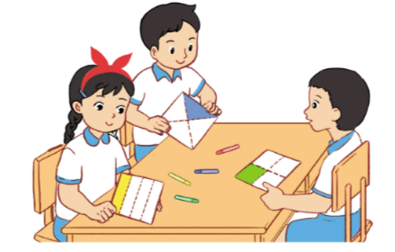
b) Thực hành: Gấp hình để tạo thành $\frac{1}{4}$
Gấp đôi một tờ giấy rồi lại gấp đôi tiếp.
Vuốt thẳng góc rồi trải giấy ra.
- Tô màu vào $\frac{1}{4}$ tờ giấy.

Slide 10
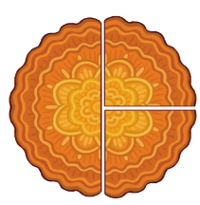
Trang muốn ăn $\frac{1}{2}$ chiếc bánh, Nguyên muốn ăn $\frac{1}{4}$ chiếc bánh. Em hãy chỉ giúp hai bạn phần bánh thích hợp ở hình bên.
Trang muốn ăn $\frac{1}{2}$ chiếc bánh nên Trang sẽ lấy nửa bánh bên trái.
Nguyên muốn ăn $\frac{1}{4 }$ cái bánh sẽ lấy một phần bên phải.

Slide 11
Bài tập PT: Nam có 18 viên bi, Nam cho Hùng một nửa số bi đó, Tuấn cho thêm Hùng 5 viên bi nữa. Hỏi Hùng có tất cả bao nhiêu viên bi?
Bài giải
Hùng có tất cả số viên bi là:
18 : 2 + 5 = 14 (viên)
Đáp số: 14 viên bi

